Slide 1
LANGAGE,
ÉVOLUTION,
ÉDUCATION
Symposium de Neuroéducation
Palais des Rois de Majorque, Perpignan
6 décembre 2014

Slide 2
Pourquoi pas moi ?
Le cerveau social
Les propriétés émergentes
Les exaptations
Pourquoi pas lui ?

Slide 3
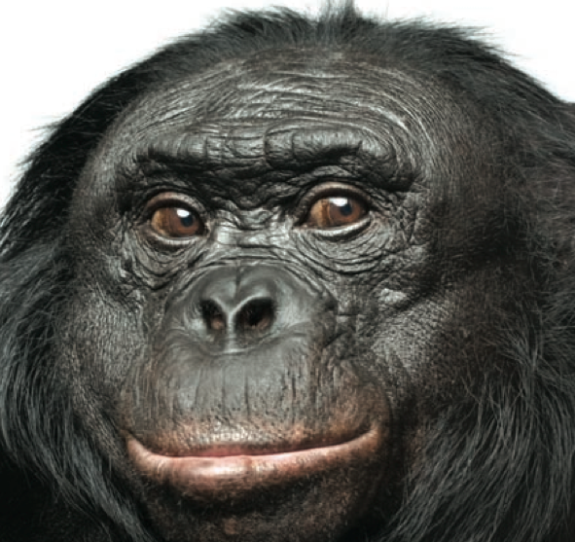
Pourquoi
pas moi ?
Kanzii

Slide 4
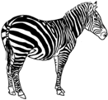







reproduction
hérédité
variation
sélection

Slide 5
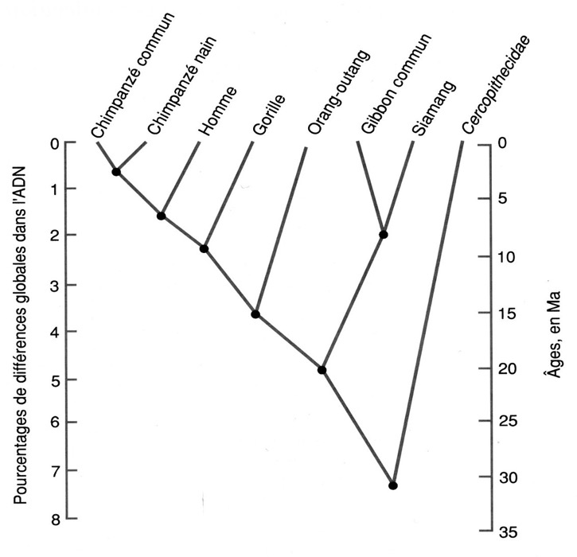
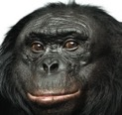

ancêtre
commun
langage
( parlé, puis écrit)

Slide 6

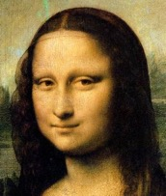
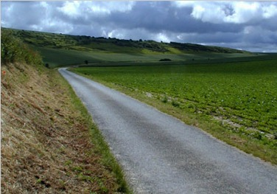
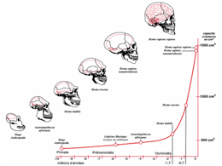
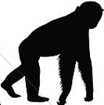

?
La « grande bifurcation »
ancêtre commun
Notes:
Hypothese: le langage est dû à un effet papillon
C’est tellement beau de penser que c’est un papillon qui nous a apporté le langage (et tout ce qui va avec)
À noter que toutes les bifurcations avec suddès différent poset problème. Cest le cas entre neandertal et sapiens par exemple.

Slide 7
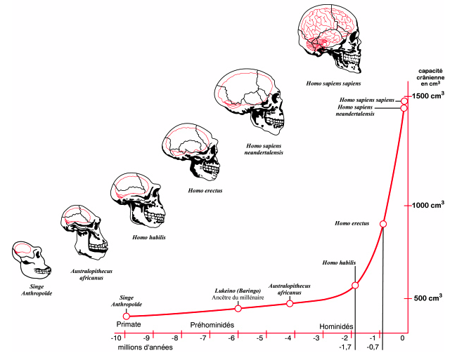
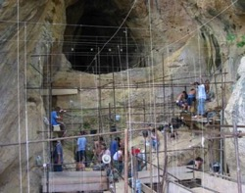
1500 cm³
1150 cm³
Tautavel
400 cm³
550 cm³
Dmanisi

Slide 8
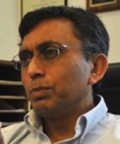
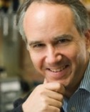
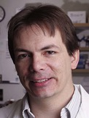
" La taille du cerveau de l'homme moderne a été atteinte plus de 100.000 ans avant l'évidence archéologique du comportement humain moderne.
Il est difficile de comprendre comment
la sélection conventionnelle peut avoir sélectionné à l'avance les capacités remarquables de l'esprit humain. »
A. Varki, D.H. Geschwind and E. E. Eichler.
Nature Rev. Gen. 2008

Slide 9
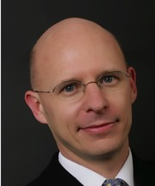
L’explication darwinienne ne fonctionne pas.
Aucune pression de sélection ne saurait rendre compte d’une région sélective aux lettres et aux mots.
Comment le cerveau des primates aurait-il pu anticiper l’apparition de l’écriture ?
S. Dehaene (2007). Les neurones de la lecture.
Odile Jacob, p. 120

Slide 10
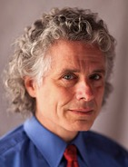
« Bien que nous disposions de peu de détails sur la manière dont l'instinct du langage a évolué, il n'y a pas lieu de douter que la principale explication est la même que pour n'importe quel autre instinct ou organe complexe : la théorie de la sélection naturelle de Darwin ».
Steven Pinker [ Dept of Psychology,
Harvard University, Cambridge, USA ], 2010, PNAS 107

Slide 11
En résumé et à titre d’exemple :
Comment les humains savent-ils donner un sens aux lettres, aux mots, aux phrases…
…que vous êtes en train de lire sur cet écran ?

Slide 12
LE
CERVEAU SOCIAL

Slide 13
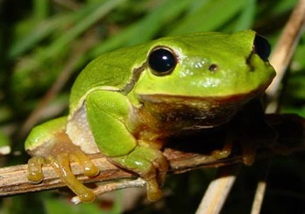

Génération x
Génération x + 1
L'INFORMATION acquise tout au long de la vie est perdue…
Cet apprentissage individuel doit être indéfiniment renouvelé

Slide 14
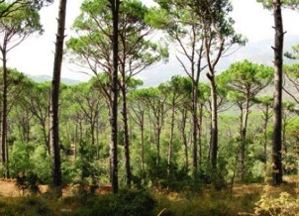
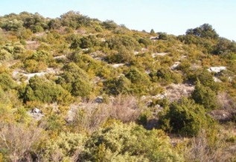
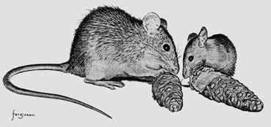
Rat noir (Rattus ratus)
Rat noir (Rattus ratus)
« fils » de mère biologique
experte
« élevé » par
UNE MÈRE ADOPTIVE
NON EXPERTE
=
LE JEUNE
NE SAIT PAS
« fils » de mère biologique
non experte
« élevé » par
UNE MÈRE ADOPTIVE
EXPERTE
=
LE JEUNE
SAIT
D’après J. Terrel, 1996. In: Social learning in animals: the roots of culture. Academic Press : 17-46

Slide 15
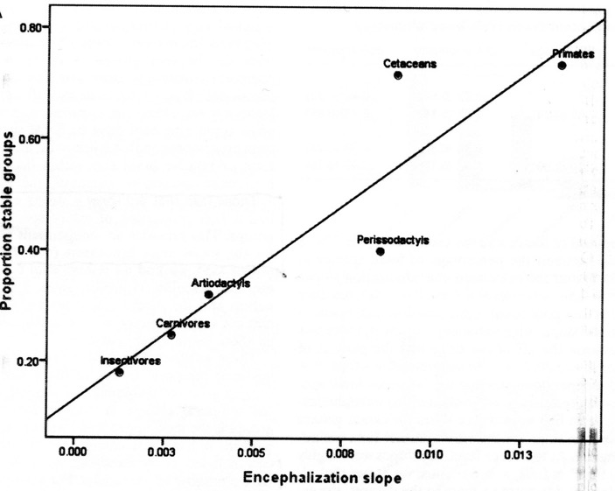
primates
cétacés
périssodactyles
artiodactyles
« Les taxa à forte encéphalisation ont une forte proportion d’espèces vivant en groupes stables »
Shultz & R. Dunbar, 2010. PNAS 107 (50), p.21582-21586.
carnivores
insectivores

Slide 16
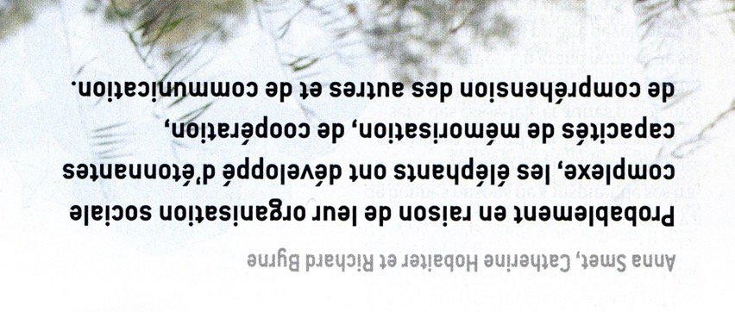

Pour la Science, décembre 2014

Slide 17

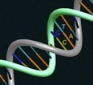

Voici comment je garde le FEU

Slide 18
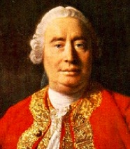
David Hume (1711-1776) :
« Dans la nature, l’homme est l’animal le plus démuni : seule l’organisation sociale lui permet de survivre ».

Slide 19
« L’apparition du langage est une innovation qui a changé radicalement le caractère de la société des hommes »
M.A. Nowak and D.C. Krakauer, PNAS 2013
En tant que porteur d’information, le langage « prend la place » des gènes.

Slide 20
« La caractéristique du langage humain et du grand bond en avant d’Homo sapiens, est une utilisation combinatoire d’éléments pour créer un nombre illimité d’ expressions significatives »
C. Yang, PNAS, 2013

Slide 21
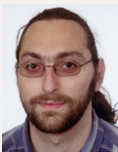
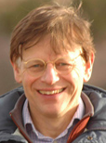
« Nous soutenons que le langage moderne est probablement un trait ancien de notre genre, pré-datant au moins l'ancêtre commun de l'homme moderne et des Néandertaliens, il y a environ un demi-million d'années »
D. Dedui and S.C. Levinson
[ Max Planck Institute for Psycholinguistics ],
Frontiers in Psychology 2013

Slide 22
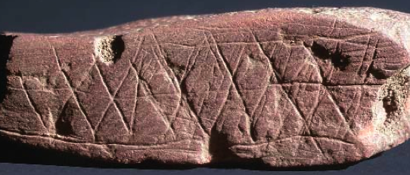
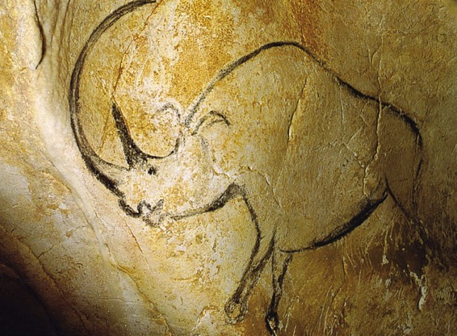
- 70.000 ?
- 30.000 ?

Slide 23
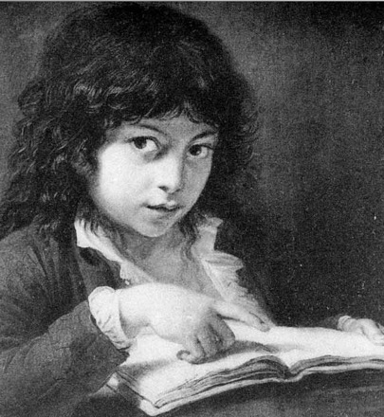
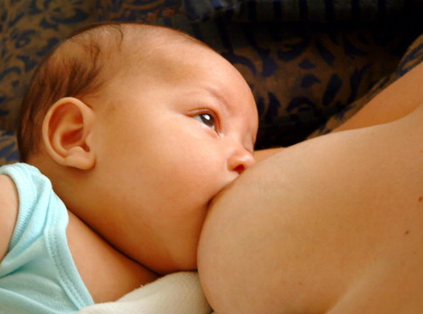
Elisabeth-Louise Vigée Le Brun (vers 1830)

Slide 24
LES PROPRIÉTÉS ÉMERGENTES

Slide 25
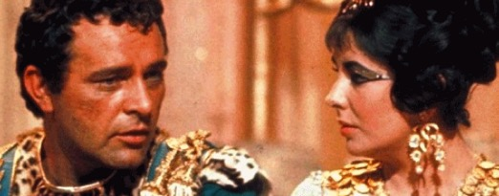
« Aucune des cellules d’Antoine ne sait ce qui se passe quand Antoine dit son amour à Cléopâtre »
Edgar Morin, 1977. La Méthode. I, La nature de la nature. Le Seuil, p. 127.

Slide 26
1 + 1 = > 2
Aucun de vos neurones ne comprend ce que je suis en train de vous dire.
L’ensemble de vos neurones le comprend.

Slide 27
L’ homme moderne est le plus bel exemple de propriétés émergentes qui soit.
Isolé, aucun des traits suivants ne « fait » un homme :
La posture redressée
La main
La longue enfance
La longévité
La complexité du cerveau
C’est l’addition de ces traits qui a conduit à l’être humain.

Slide 28
Cerveau humain:
20 milliards de neurones…
10.000 synapses en moyenne par neurone.

Slide 29
LES EXAPTATIONS

Slide 30
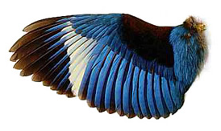
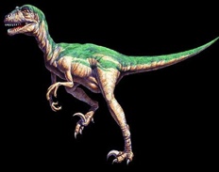
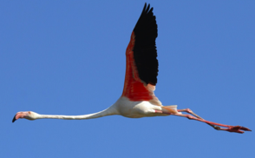
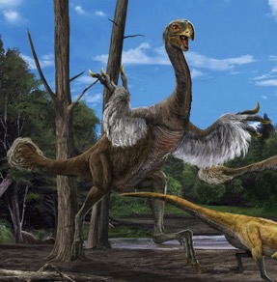
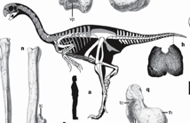
Deinonychus
Gigantoraptor
(Chine, -85 mA, hauteur 5 m, 1700 kilos)

Slide 31
Pourquoi le cerveau est-il si bien adapté à l’apprentissage du langage ?
Pourquoi le langage est-il si bien adapté à être appris par le cerveau ?
La transmission culturelle a façonné le langage afin de le rendre aussi lisible que possible par les capacités d’apprentissage des humains.
Steven Pinker, Dep^{t}. of Psychology,
Harvard University, Cambridge, USA
Notes:
Texte de Pinker:
« why do humans have the ability to pursue international feats such as sience, mathematics, philosophy, given thatopportunities to exercise these talents did not exist [ when] these humans evolved. »

Slide 32
La lecture ne fait pas appel à une aire nouvelle. Au contraire, la reconnaissance des mots écrits repose sur une région hautement évoluée dont la spécialité, depuis des millions d’années, est l’identification visuelle des objets.
Dehaene S., 2007. Les neurones de la lecture. Odile Jacob, p. 173.

Slide 33
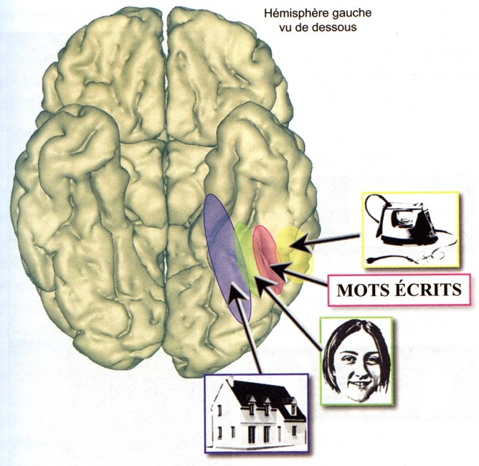

Slide 34
Les réseaux cérébraux de la lecture constituent un invariant anthropologique qui fait partie intégrante de la nature humaine. Un caractère chinois ou une suite de signes hébraïques subissent le même traitement cérébral.
Dehaene S., 2007. Les neurones de la lecture. Odile Jacob, p. 165.

Slide 35
Pourquoi
pas LUI ?
Kanzii

Slide 36
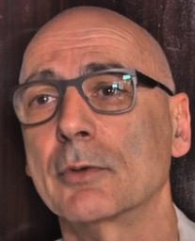
Homo sapiens représente une espèce unique qui, à la suite de quelques mutations, aura pour ainsi dire creusé, en matière d’individuation, un écart considérable avec ses cousins les plus proches, les autres primates.
Alain Prochiantz, 2001. Machine-esprit?
O. Jacob., p. 167.

Slide 37
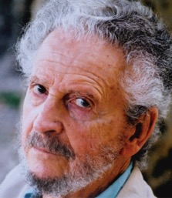
Certains prétendent qu’il suffirait de donner la parole au chimpanzé pour qu’il devienne un humain.
Cependant, il lui faudrait aussi posséder les compétences sociales des humains dont les chimpanzés sont dépourvus, notamment la capacité d’enseigner.
David Premack, University of Pennsylvania, USA
In: La Recherche (2004)

Slide 38
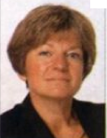
Nous vivons dans deux mondes, alors que le plus futé des bonobos n’en connaît qu’un seul […]
Le langage permet à l’homme de se séparer du réel.
Françoise Parot, Université Paris V René Descartes (2001)

Slide 39
Notre cortex ressemble à un kit de bricolage ou une boîte de Meccano avec laquelle l’enfant peut fabriquer le modèle prévu par le marchand mais également bricoler d’autres machines plus ou moins fonctionnelles.
Dehaene S., 2007. Les neurones de la lecture/ Odile Jacob, p. 198.

Slide 40
L’ efficacité de l’apprentissage de la lecture chez l’enfant dépend [… ] de l’adéquation de la méthode d’enseignement avec la structure préexistante de nos réseaux cérébraux.
S. Dehaene (2007). Les neurones de la lecture. Odile Jacob, p.233

Slide 41
« Il importe que les parents et les éducateurs aient une idée claire des changements que la lecture opère dans le cerveau de l’enfant »
S. Dehaene (2007). Les neurones de la lecture. Odile Jacob, p. 422

Slide 42
« Le système visuel et les aires du langage forment une magnifique petite machine neuronale que l’éducation recycle en un système expert de lecture. En comprendre le fonctionnement intime ne peut que faciliter l’enseignement. »
S. Dehaene (2007). Les neurones de la lecture.
Odile Jacob, p. 422

Slide 43
On voit apparaître une véritable neuroscience de l’éducation, capable d’exploiter les nouvelles images du cerveau afin d’ optimiser les stratégies d’enseignement et les adapter à chaque cerveau d’enfant ou d’adulte.
S. Dehaene (2007). Les neurones de la lecture.
Odile Jacob, p. 23

Slide 44
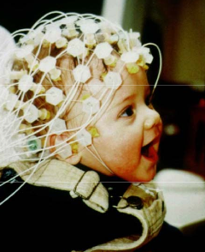
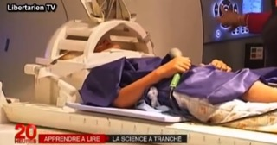
« Les sciences cognitives ne prescrivent pas de méthode unique d’enseignement.
Elles peuvent, par contre, contribuer à évaluer scientifiquement l’efficacité de méthodes existantes ».
http://www.college-de-france.fr/site/stanislas-dehaene/symposium-2012
http://www.college-de-france.fr/media/stanislas-dehaene/UPL22237_Cours4_DeuxVoiesDeLecture.pdf

Slide 45
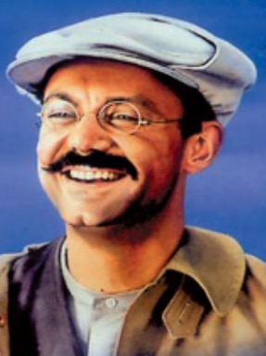
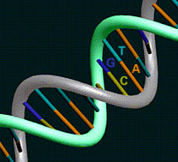
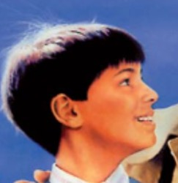
Et n’oublions pas que…
« … chaque journée passée à l’école modifie un nombre vertigineux de synapses »
S. Dehaene (2007). Les neurones de la lecture. Odile Jacob, p. 120

Slide 46
combes@univ-perp.fr

Slide 50
Vaut-il mieux enseigner le geste d’écriture en même temps que la reconnaissance des lettres ?
Est-il utile de faire rédiger, très tôt, de petites phrases ?
Gagnerait-on du temps à attirer l’attention des enfants sur le piège des lettres symétriques comme « b » et « d » ?

Slide 51
Depuis le récepteur visuel (la rétine) à la lecture, on observe:
L’invariance perceptive
un code qui orient le reste du cerveau vers la prononciation et le sens des chaînes de caractères
l’assemblage des morphèmes détermine le sens du mot; ; le système visuel extrait les morphèmes du mot la décomposition en morphèmes est indispensable avant d’accéder au sens
le graphème est une lettre ou suite lettres qui représente un phonème

